Slide 1
Contexto y evolución de la transparencia
Salvador Romero Espinosa
Comisionado Ciudadano del ITEI

Slide 2
NOCIONES EPISTEMOLÓGICAS DEL DERECHO A LA INFORMACIÓN Y LA TRANSPARENCIA
Antecedentes y evolución conceptual.
El derecho a la información.
Transparencia.
Rendición de cuentas.

Slide 3
“Sciencia potentia est” El conocimiento es poder - Francis Bacon

Slide 4
Arcana Imperii
Tácito (55-120) dio el nombre de arcana imperii a estas piezas del saber, a los misterios de la política. (Secretos del Imperio o del Gobierno).
La posesión o el acceso a los arcana imperii inviste de poder a sus sujetos.
No se trata tanto de una relación cognoscitiva (saber más que otros), sino de una relación política (dominar o gobernar a otros en razón de ese saber).

Slide 5
Arcana Imperii: Norberto Bobbio
En la categoría de los arcana están comprendidos dos fenómenos diferentes:
El del poder oculto o que se oculta. El “secreto del Estado”.
El del poder que oculta. La mentira del Estado.

Slide 6
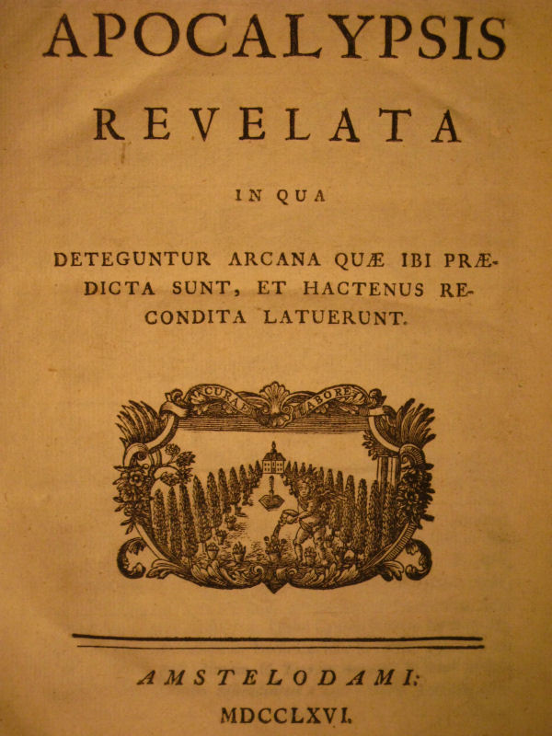
Arcana Ecclesiae
La Edad Media es dominada por la razón eclesiástica o teológica, una razón en última instancia inescrutable para los mortales por estar anidada en la naturaleza misma de Dios. Sólo la jerarquía eclesiástica tiene acceso al saber de la religión y la política.

Slide 7
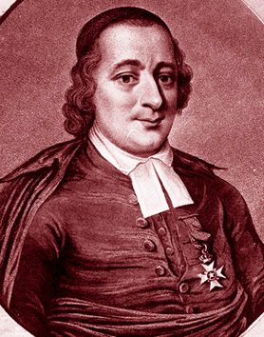
Ley de Libertad de Escritura y Prensa
Promovida en Suecia por Anders Chydenius, quien fue un Sacerdote y Filósofo del Renacimiento, con una silla como representante eclesiástico del “Riksdag of the Estates”, promovió y logró que se aprobara dicha ley por el Parlamento.

Slide 8
Anders Chydenius
Él creía que sin Libertad de Expresión era imposible tener un Estado Libre, y que sin ella los estados carecerían de la información suficiente para hacer buenas leyes. También creía que sin ella la justicia podría pervertirse fácilmente.
Sin Libertad de Expresión se aplastaría la educación de la sociedad.
También creía que para que dicha libertad pudiera ejercerse adecuadamente, los ciudadanos debían tener acceso a la documentación pública generada por el gobierno.

Slide 9
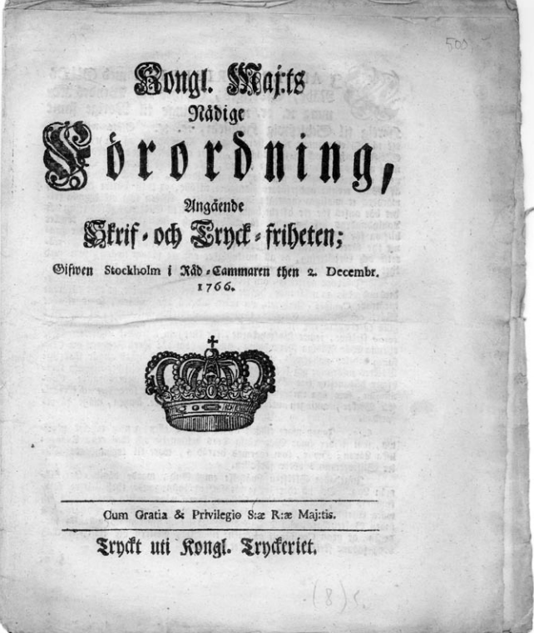
“Ley de Libertad de Escritura y de la Prensa”
Expedida en Suecia en el año 1766.

Slide 10
ORÍGENES DEL DERECHO A LA INFORMACIÓN
LÍMITES:
No se podía hablar en contra de “Dios”.
No se podía hablar en contra del Rey ni la Familia Real, ni cuestionarlos.
No se podía difamar a ciudadanos del reino.
No se permitían escritos anónimos.

Slide 11
ORÍGENES DEL DERECHO A LA INFORMACIÓN
Información Pública:
Será público el sentido del voto de jueces y jurados.
Será público el sentido del voto de Consejeros del Estado.
Serán públicos los registros de los juicios.
Serán públicas las prerrogativas y correspondencia oficial de los funcionarios.

Slide 12
ORÍGENES DEL DERECHO A LA INFORMACIÓN
Serán públicos los registros del Parlamento así como sus actas y minutas.
Serán públicos los registros de las decisiones de los Reyes del pasado.
Se sancionará a cualquier funcionario público que pretenda limitar estas libertades sin fundamento.

Slide 13
Principio de la Publicidad. Immanuel Kant (1795)
“Son injustas todas las acciones que se refieran al derecho de otros hombres cuya máxima no pueda ser publicada”

Slide 14
Constitución Federalista 1824
Artículo 31.
Todo habitante de la federación tiene la libertad de escribir, imprimir y publicar sus ideas políticas sin necesidad de licencia, revisión o aprobación anterior a la publicación, bajo las restricciones y responsabilidades de las leyes.

Slide 15
Acta Constitutiva y de Reformas 1847
Ninguna ley podrá exigir de sus impresores fianza previa para el ejercicio libre de su arte, ni hacerles responsables de los impresos que se publiquen, siempre que aseguren en la forma legal la responsabilidad del editor.
En todo caso, excepto el de difamación, los delitos de imprenta serán juzgados por los jueces de hecho y castigados sólo con pena pecuniaria o de reclusión.

Slide 16
Constitución Federal 1857
Artículo 6. La manifestación de las ideas no puede ser objeto de ninguna inquisición judicial o administrativa, sino en el caso de que ataque a la moral, los derechos de tercero, provoque algún crimen o delito, o perturbe el orden público.

Slide 17
Constitución Federal 1857
Artículo 7. Es inviolable la libertad de escribir y publicar escritos sobre cualquier materia. Ninguna ley ni autoridad puede establecer la previa censura, ni exigir fianza a los autores o impresores, ni coartar la libertad de imprenta, que no tiene más límites que el respeto a la vida privada, a la moral y la paz pública.

Slide 18
Constitución Federal 1857
Artículo 8. Es inviolable el Derecho de Petición ejercido por escrito, de una manera pacífica y respetuosa; pero en materias políticas solo pueden ejercerlo los ciudadanos de la República. A toda petición debe recaer un acuerdo escrito de la autoridad a quien se haya dirigido y ésta tiene obligación de hacer conocer el resultado al peticionario.

Slide 19
ARTÍCULO 6º CONSTITUCIONAL.

Slide 20
Art. 6o.- La manifestación de las ideas no será objeto de ninguna inquisición judicial o administrativa, sino en el caso de que ataque la moral, los derechos de tercero, provoque algún delito, o perturbe el orden público.
Texto original
(1917)

Slide 21
Plan Básico de Gobierno 1976-1982
“El Derecho a la Información constituye una nueva limitación de la democracia; es la fórmula eficaz para respetar el pluralismo ideológico, esto es, la diversidad y la riqueza en la expresión de ideas, opiniones y convicciones… enriquece el conocimiento que los ciudadanos requieren para una mejor participación democrática, para un ordenamiento de la conducta individual y colectiva del país confome a sus aspiraciones.”

Slide 22
Reforma Política 1977
De la lectura de la Exposición de Motivos queda claro que el objetivo inmediato de incorporar el Derecho a la Información, era producto de una exigencia de los Partidos Políticos para tener acceso permanente a los medios de comunicación, bajo la protección del Estado, a efecto de que se les permitiera difundir con amplitud sus principios, tesis, programas así como sus análisis y opiniones respecto de los problemas de la sociedad.

Slide 23
Reforma
06 de diciembre
1977
Art. 6o.- La manifestación de las ideas no será objeto de ninguna inquisición judicial o administrativa, sino en el caso de que ataque la moral, los derechos de tercero, provoque algún delito, o perturbe el orden público; el derecho a la información será garantizado por el Estado.

Slide 24
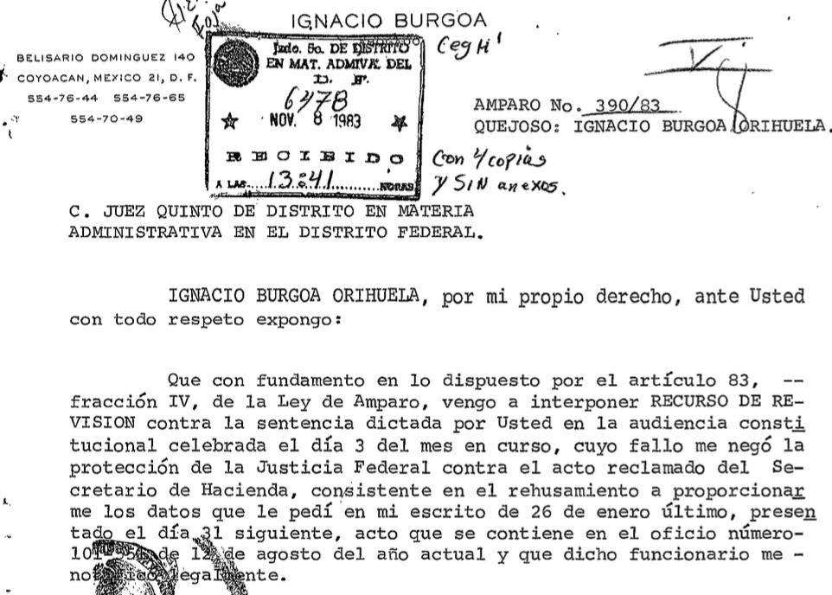
Demanda de Garantías SCJN - 1983

Slide 25
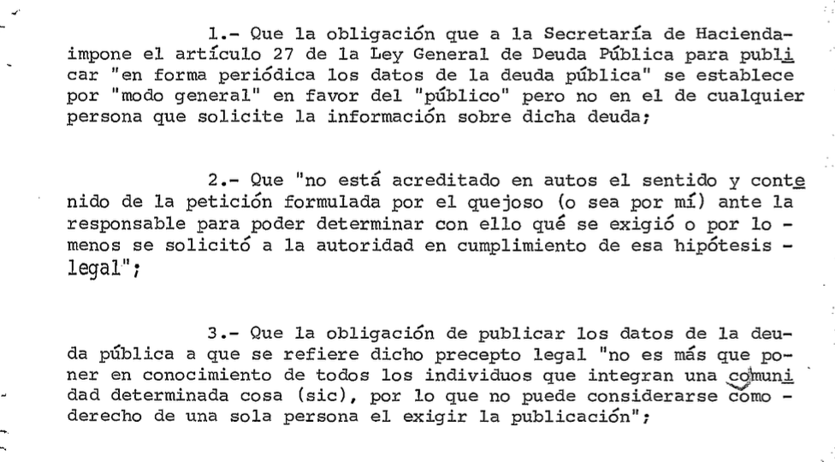

Slide 26
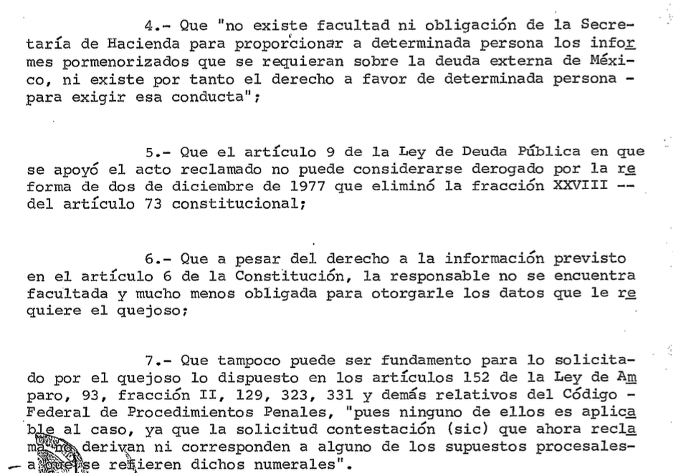

Slide 27
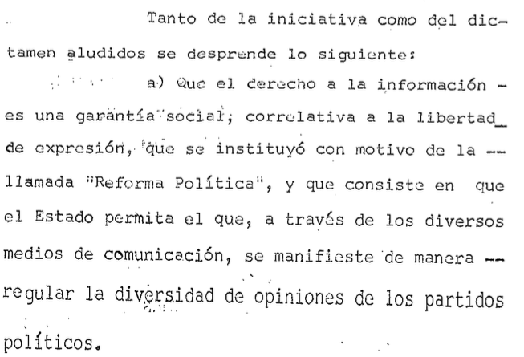
Sentencia SCJN - 1985

Slide 28
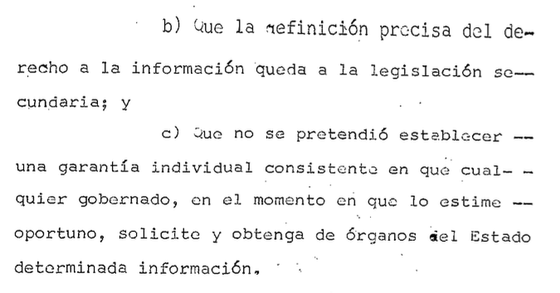

Slide 29
Grupo Oaxaca – 2001
Nacido en el mes de mayo de 2001 durante la celebración del “Seminario de Derecho a la Información”, al término del cual un centenar de organismos no gubernamentales, universidades, académicos y medios de comunicación suscribieron la “Declaración de Oaxaca”, en la cual exigían regulación del Derecho a la Información, y fueron factor determinante para que el bloque parlamentario de la oposición apoyara al Poder Ejecutivo y a su grupo parlamentario en la expedición de la 1ra Ley.

Slide 30
Nacimiento del IFAI/INAI (2002)

Slide 31
Nacimiento del ITEI (2005)

Slide 32
Dictamen Cámara de Diputados- Marzo 2007
“Quizá la dificultad más importante es la heterogeneidad con la que se ha legislado y con la que se ejerce hoy mismo en las entidades y en las instituciones de la República, una diversidad perjudicial para la práctica de un derecho fundamental (…) ¿Puede un derecho funda-mental tener tantas versiones...? ¿Puede un derecho diferenciar a los mexicanos de modo tan subrayado, dependiendo de la entidad federa-tiva, del lugarl de residencia o de nacimiento de una persona?”

Slide 33
Reforma
20 de julio 2007
Se adicionan siete fracciones, que regulan el derecho a la protección de los datos personales, el acceso a la información pública, la existencia de organismos especializados e imparciales, que cuenten con autonomía operativa, de gestión y de decisión, la protección de los archivos públicos y la transparencia.

Slide 34
Reforma
20 de julio 2007
Se adicionan básicamente 5 ppios/bases:
1. Toda información es pública de origen.
2. No es un derecho ilimitado. Establece los acotamientos (derecho a la intimidad, etc.)
3. Procedimientos sencillos y breves.
4. Prueba de daño para resolver conflictos.
5. Castigar conductas que atenten contra el Derecho a la Información.

Slide 35
Reforma
13 de noviembre 2007
Art. 6o.- La manifestación de las ideas no será objeto de ninguna inquisición judicial o administrativa, sino en el caso de que ataque la moral, los derechos de tercero, provoque algún delito, o perturbe el orden público; el derecho de réplica será ejercido en los términos dispuestos por la ley. El derecho a la información será garantizado por el Estado.

Slide 36
Reforma
11 de junio de 2013
Artículo 6o. La manifestación de las ideas no será objeto de ninguna inquisición judicial o administrativa, sino en el caso de que ataque a la moral, la vida privada o los derechos de terceros, provoque algún delito, o perturbe el orden público; el derecho de réplica será ejercido en los términos dispuestos por la ley. El derecho a la información será garantizado por el Estado.

Slide 37
Reforma
07 de febrero de 2014
Establece la calidad de pública de toda la información, salvo su posible reserva temporal por razones seguridad nacional (interés público en 2007).
Elevación a rango Constitucional de los organismos autónomos especializados en acceso a la información.
Creación de archivos administrativos actualizados y públicos.
Creación e integración del Órgano Federal responsable de garantizar el cumplimiento del derecho de acceso a la información pública y a la protección de datos personales en posesión de los sujetos obligados.

Slide 38
06 de diciembre de 1977
13 de noviembre de 2007
11 de junio de 2013
20 de julio de 2007
07 de febrero de 2014
Reformas
al artículo 6º
de la
CPEUM
Notes:
1977
Art. 6o.- La manifestación de las ideas no será objeto de ninguna inquisición judicial o administrativa, sino en el caso de que ataque la moral, los derechos de tercero, provoque algún delito, o perturbe el orden público; el derecho a la información será garantizado por el Estado.
Reforma 13 de noviembre 2007
Art. 6o.- La manifestación de las ideas no será objeto de ninguna inquisición judicial o administrativa, sino en el caso de que ataque la moral, los derechos de tercero, provoque algún delito, o perturbe el orden público; el derecho de réplica será ejercido en los términos dispuestos por la ley. El derecho a la información será garantizado por el Estado.
Reforma 11 de junio de 2013
Artículo 6o. La manifestación de las ideas no será objeto de ninguna inquisición judicial o administrativa, sino en el caso de que ataque a la moral, la vida privada o los derechos de terceros, provoque algún delito, o perturbe el orden público; el derecho de réplica será ejercido en los términos dispuestos por la ley. El derecho a la información será garantizado por el Estado.
Toda persona tiene derecho al libre acceso a información plural y oportuna, así como a buscar, recibir y difundir información e ideas de toda índole por cualquier medio de expresión.
El Estado garantizará el derecho de acceso a las tecnologías de la información y comunicación, así como a los servicios de radiodifusión y telecomunicaciones, incluido el de banda ancha e internet. Para tales efectos, el Estado establecerá condiciones de competencia efectiva en la prestación de dichos servicios.

Slide 39
EVOLUCIÓN LEGISLATIVA
FEDERAL

Slide 40
Leyes Federales y Estatales hasta la Reforma Constitucional del año 2007
2002 | 2003 | 2004 | 2005 | 2006 | 2007
Jalisco (1) Federación Michoacán Querétaro Sinaloa | Coahuila Colima DF Durango Guanajuato Morelos Nuevo León San Luis Potosí | México Nayarit Puebla Quintana Roo Tamaulipas Yucatán Zacatecas | Baja California Baja California Sur Campeche Guerrero Jalisco (2) Sonora | Aguascalientes Chiapas Hidalgo Oaxaca* | Tabasco Tlaxcala (2) Veracruz
* La Ley de Oaxaca entró en vigor hasta el 16 de marzo de 2008

Slide 41
EVOLUCIÓN LEGISLATIVA EN EL ESTADO DE JALISCO

Slide 42
Constitución Política del Estado de Jalisco
4°
9°
El derecho a la información pública será garantizado por el Estado en los términos de esta Constitución y la ley respectiva.
Reformas del 26 de marzo 2005
Reformas del 26 de marzo 2005
Establece los fundamentos del derecho a la información pública. Creación del ITEI.
9°
Modifica la integración del Consejo del ITEI y sus atribuciones
Reformas del 05 de julio 2007
Notes:
Art. 9º. El derecho a la información pública tendrá los siguientes fundamentos:
I. La consolidación del estado democrático y de derecho en Jalisco.
II. La transparencia y la rendición de cuentas de las autoridades estatales y municipales, mediante la apertura de los órganos públicos y el registro de los documentos en que constan las decisiones públicas y el proceso para la toma de éstas;
III. La participación ciudadana en la toma de decisiones públicas, mediante el ejercicio del derecho a la información;
IV. La información pública veraz y oportuna;
V. La protección de la información confidencial de las personas; y
VI. La promoción de la cultura de transparencia, la garantía del derecho a la información y la resolución de las controversias que se susciten por el ejercicio de este derecho a través del Instituto de Transparencia e Información Pública de Jalisco.
El Instituto es un órgano público autónomo, con personalidad jurídica y patrimonio propio.
(REFORMADO, P.O. 5 DE JULIO DE 2007)
Contará con un Consejo, conformado por un Presidente y dos consejeros titulares, así como por los suplentes respectivos; los miembros del Consejo serán nombrados mediante el voto de dos terceras partes de los integrantes del Congreso del Estado, o por insaculación, conforme a los requisitos y procedimientos que establezca la ley.
El Instituto tendrá las atribuciones específicas que la ley le otorgue; sus resoluciones serán definitivas e inatacables, vinculantes y deberán ser cumplidas por los Poderes, entidades y dependencias públicas del Estado, Ayuntamientos y por todo organismo, público o privado, que reciba, administre o aplique recursos públicos estatales o municipales.

Slide 43
LEY DE TRANSPARENCIA E INFORMACIÓN PÚBLICA DEL ESTADO DE JALISCO
APROBACIÓN:
20 DE DICIEMBRE DE 2001
LEY DE TRANSPARENCIA E INFORMACIÓN PÚBLICA DEL ESTADO DE JALISCO
APROBACIÓN:
16 DE DICIEMBRE DE 2004
LEY DE INFORMACIÓN PÚBLICA DEL ESTADO DE JALISCO Y SUS MUNICIPIOS
APROBACIÓN:
08 DE DICIEMBRE 2011
PUBLICACIÓN:
22 DE ENERO DE 2002
PUBLICACIÓN:
06 DE ENERO DE 2005
VIGENCIA:
23 DE SEPTIEMBRE DE 2005
LEY DE TRANSPARENCIA Y ACCESO A LA INFORMACIÓN PÚBLICA DEL ESTADO DE JALISCO Y SUS MUNICIPIOS
PUBLICACIÓN:
22 DE DICIEMBRE 2011
VIGENCIA:
01 DE ABRIL 2012
APROBACIÓN:
19 DE JULIO 2013
PUBLICACIÓN:
08 DE AGOSTO 2013
VIGENCIA:
09 DE AGOSTO 2013
VIGENCIA:
21 DE MAYO DE 2002

Slide 44
LEY GENERAL DE TRANSPARENCIA Y ACCESO A LA INFORMACIÓN PÚBLICA
APROBACIÓN:
16 DE ABRIL DE 2015
PUBLICACIÓN:
04 DE MAYO DE 2015
VIGENCIA:
05 DE MAYO DE 2015
REFORMA INTEGRAL +100 Arts. (AJUSTE A LEY GENERAL)
LEY DE TRANSPARENCIA Y ACCESO A LA INFORMACIÓN PÚBLICA DEL ESTADO DE JALISCO Y SUS MUNICIPIOS
APROBACIÓN:
22 DE OCTUBRE 2015
PUBLICACIÓN:
10 DE NOVIEMBRE DE 2015
VIGENCIA:
20 DE DICIEMBRE 2015

Slide 45
¿Qué es el Derecho de Acceso a la Información?

Slide 46
Ernesto Villanueva, define el Derecho de Acceso a la Información como “la prerrogativa de la persona para acceder a datos, registros y todo tipo de información en poder de entidades públicas y empresas privadas que ejercen gasto público y/o ejercen funciones de autoridad, con las excepciones taxativas que establezca la ley en una sociedad democrática.”

Slide 47
¿Qué implica el derecho a la información?

Slide 48
Stricto sensu:
Conjunto de normas jurídicas que regulan las relaciones entre el Estado, los medios y la sociedad.
Lato sensu:
Prerrogativa de las personas para examinar datos, registros y todo tipo de información en poder de entidades públicas, sindicatos y personas que ejercen gasto público, cumplen funciones de autoridad o están previstas por las disposiciones legales como sujetos obligados por razones de interés público, con las excepciones taxativas que establezca la ley.

Slide 49
DERECHO HUMANO que toda persona posee para atraerse información, informar y ser informada
Derecho de atraerse información
Acceso a archivos, registros y documentos públicos
Decisión de qué medio se lee, se escucha o se contempla
Derecho de informar
Libertades de expresión
Libertades de imprenta
Derecho a ser informado
Recibir información objetiva y oportuna
Recibir información completa
Recibir información universal

Slide 50
Sujetos del Derecho a la información
Activo
Quien informa
Pasivo
Receptor de la información

Slide 51
¿Qué es la Transparencia?

Slide 52
Desde una perspectiva estrictamente descriptiva, el concepto de transparencia aplicado al ejercicio gubernamental se entiende como un rango o característica de la actuación de las organizaciones públicas y de quienes las conforman y hacen funcionar.

Slide 53
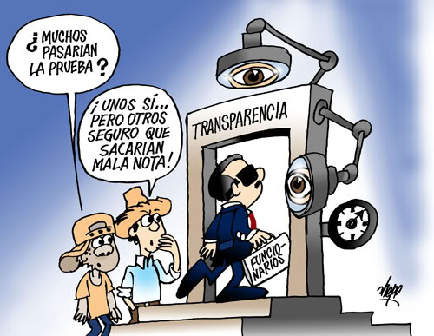

Slide 54
Jonathan Fox, señalaba que “la transparencia se refiere a la existencia o no de información y de sistemas que la producen, sobre lo que son, hacen, utilizan y producen las dependencias de gobierno o, incluso sobre actos o productos de actores privados (información sobre el uso privado de recursos públicos, la generación de riesgos potenciales a la salud y medio ambiente, características de bienes y servicios). “
Es, en esencia, el acceso público a datos o información.

Slide 55
Es un derecho ciudadano
Sirve para impedir la apropiación privada de los espacios públicos
Instrumento cuyo propósito claro es vigilar que las cosas ocurran tal y como lo establecen las reglas

Slide 56
Principios del Derecho a la Información
(Ley Gral)

Slide 57
I. Certeza: Principio que otorga seguridad y certidumbre jurídica a los particulares, en virtud de que permite conocer si las acciones de los Organismos garantes son apegadas a derecho y garantiza que los procedimientos sean completamente verificables, fidedignos y confiables;
II. Eficacia: Obligación de los Organismos garantes para tutelar, de manera efectiva, el derecho de acceso a la información;

Slide 58
III. Imparcialidad: Cualidad que deben tener los Organismos garantes respecto de sus actuaciones de ser ajenos o extraños a los intereses de las partes en controversia y resolver sin favorecer indebidamente a ninguna de ellas;
IV. Independencia: Cualidad que deben tener los Organismos garantes para actuar sin supeditarse a interés, autoridad o persona alguna;

Slide 59
V. Legalidad: Obligación de los Orga-nismos garantes de ajustar su actuación, que funde y motive sus resoluciones y actos en las normas aplicables;
VI. Máxima Publicidad: Toda la infor-mación en posesión de los sujetos obligados será pública, completa, oportuna y accesible, sujeta a un claro régimen de excepciones que deberán estar definidas y ser además legítimas y estrictamente necesarias en una sociedad democrática;

Slide 60
VII. Objetividad: Obligación de los Organismos garantes de ajustar su actuación a los presupuestos de ley que deben ser aplicados al analizar el caso en concreto y resolver todos los hechos, prescindiendo de las consideraciones y criterios personales;
VIII. Profesionalismo: Los Servidores Públicos que laboren en los Organismos garantes deberán sujetar su actuación a conocimientos técnicos, teóricos y metodológicos que garanticen un desempeño eficiente y eficaz en el ejercicio de la función pública que tienen encomendada, y

Slide 61
IX. Transparencia: Obligación de los Organismos garantes de dar publicidad a las deliberaciones y actos relacionados con sus atribuciones, así como dar acceso a la información que generen.

Slide 62
¿Qué es la rendición de cuentas?

Slide 63
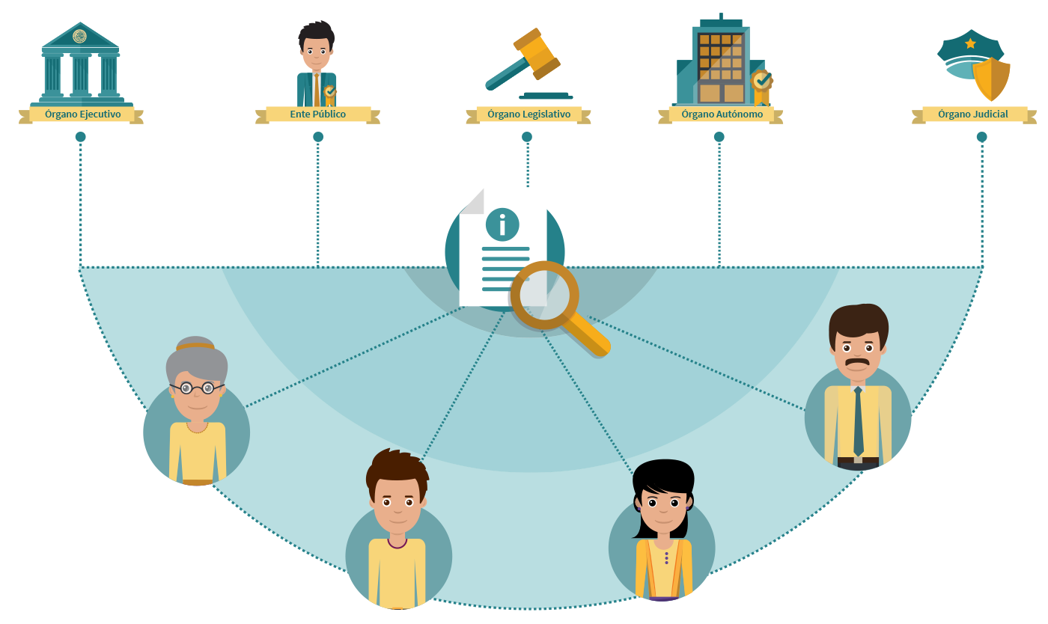

Slide 64
Accountability
La palabra inglesa esta compuesta por “a” y “count” que significa “una cuenta”.
Su origen histórico se encuentra en la conquista de Guillermo I de Normandía (1066)
Al conquistar el sur de Inglaterra crea un libro de cuentas (doomsday book) donde cada ciudadano (súbdito) tiene “una cuenta”.
Cada año, debía rendirle cuentas a su soberano y pagar tributo.

Slide 65
Revolución Francesa
La Declaración Francesa de los Derechos del Hombre y del Ciudadano 1789 señaló que el pueblo es el nuevo soberano los servidores públicos están obligados a rendir cuentas a la sociedad.

Slide 66
Rendición de Cuentas - Dimensiones
Accountability es comúnmente traducido como “rendición de cuentas”.
En la teoría moderna democrática el pueblo es el soberano y los funcionarios le rinden cuentas.
La rendición de cuentas tiene tres dimensiones:
Dimensión informativa (Derecho a la inf. y transparencia)
Dimensión argumentativa (Cuestionamiento)
Dimensión sancionadora (Responsabilidades)

Slide 67
Es entendida como la obligación de todos los servidores públicos de justificar o de explicar su actuar ante el público.
Desde el punto socio-político
PRESUPONE
Un derecho
Una obligación
El derecho de la sociedad de estar informada, implicando así el derecho de recibir o buscar toda clase de información.
Los funcionarios públicos tiene la obligación de mantener informada a la sociedad sobre su quehacer publico

Slide 68
Rendición de cuentas vertical:
Esta surge en el marco de la democracia (elecciones libres, justas y competitivas).
Rendición de cuentas horizontal: Se refiere a los controles de las agencias estatales (como los tres poderes de la Unión, órdenes de gobierno, auditorías, entre otras).

Slide 70
Rendición de cuentas en el ámbito político tiene dos dimensiones
Obligación de políticos y funcionarios de informar sobre sus decisiones y de justificarlas en público
Capacidad de sancionar a políticos y funcionarios en caso de que hayan violentado sus derechos políticos

Slide 71
RENDICIÓN DE CUENTAS
Para abordar el concepto tener en cuenta las siguientes preguntas esenciales:
¿Quién ha de rendir cuentas (Who is accountable)?
¿Por qué motivos se ha de rendir cuentas? (What is person or institution accountable for?
¿Ante quién se realiza el control o la rendición de cuentas? (Who is a person or institution accountable to?)
Niveles de accountability, tipos de accountability y ante quién se lleva a cabo este control.

Slide 72
1) NIVELES de “accountability”
Los diferentes niveles de accountability (teniendo en cuenta la doctrina de la “ministerial accountability” (Woodhouse, Le Sueur) son las siguientes:
1) Rendición de cuentas explicatoria (explanatory accountability)
2) Rendición de cuentas enmendadora (amendatory accountability)
3) Rendición de cuentas sacrificadora o sancionadora

Slide 73
2) TIPOS: Actos sujetos a escrutinio:
Cuestión muy importante: ¿Qué actos están sujetos a escrutinio? (“accountability for what?”)
Por ejemplo, el ITEI desarrolla una variedad de tareas:
- Decisión de casos planteados;
- Revisión de cumplimiento de obligaciones;
- Procedimientos para la toma de decisones;
- Responsabilidad para despachar sus asuntos con eficiencia y efectividad;
- Promoción de la cultura de la transparencia.

Slide 74
2) TIPOS: Forma de rendir cuentas
A) Personal accountability (Honradez)
Ley de Servidores Públicos.
Ley de Responsabilidades de los Servidores Públicos.
Código de Ética Profesional del ITEI.

Slide 75
2) TIPOS: Forma de rendir cuentas
B) Rendición de cuentas por la administración (managerial, financial or performance accountability):
Se centra en la eficiencia y la efectividad e incluye la forma en la que el ITEI maneja todos los casos de los que tiene que encargarse.
Explicaciones por el tiempo empleado para resolver casos: “retrasos injustificados”.
Explicar la manera en la que gasta el presupuessto asignado.

Slide 76
2) TIPOS: Forma de rendir cuentas
C) La rendición de cuentas sobre la forma de trabajar u organizarse (nada que ver con la actividad materialmente jurisdiccional);
Prácticas internas de trabajo.
Explicar y justificar los procesos de toma de decisión que se adopta para sacar el trabajo adelante.
Ejemplo de transparencia proactiva: el proceso por el cual se determina la lista de casos que van a ser resueltos.

Slide 77
2) TIPOS: Forma de rendir cuentas
Estos tres tipos de rendición de cuentas:
A) Personal; B) Administrativa; y C) Organizativa
No comprometen para nada la independencia del ITEI;
Sino que aumentan su independencia, haciendo visible al público el sistema bajo el cual ejerce sus atribuciones.

Slide 78
2) TIPOS: Forma de rendir cuentas
D) Rendición de cuentas por sus resoluciones (Content or substantive accountability)
La forma más obvia por la que los Comisionados son sometidos a control y a escrutinio: a través del derecho de los ciudadanos a apelar sus resoluciones.
Es la manifestación de la rendición de cuentas más controvertida:
Porque afecta al corazón mismo de la actividad resolutora;
Por eso se espera el máximo nivel de independencia;

Slide 79
2) TIPOS: Forma de rendir cuentas
D) Rendición de cuentas por sus resoluciones (Continuación…)
Todas las decisiones son públicas y motivadas: importante explanatory accountability;
Cuando una resolución es modificada por otra de un órgano superior o juzgado federal porque era errónea en el fondo o en el proceso: amendatory accountability.

Slide 80
¿Ante quién se ha de rendir cuentas? (location of the judicial accountability)
La respuesta a esta pregunta depende :
¿A quién se debe rendir cuentas?;
¿Quién es el responsable de extraer esta rendición de cuentas?
Para ello es importante distinguir entre:
- A) Rendición de cuentas de los Comisionados;
- B) El Instituto de Transparencia (ITEI).

Slide 81
¿Ante quién se ha de rendir cuentas?
A) La responsabilidad o rendición de cuentas de los COMISIONADOS INDIVIDUALES:
Ante el Congreso del Estado, a través de la Declaración Patrimonial y próximamente 3de3.
Ante el Congreso del Estado, a través del Juicio Político.
Ante la sociedad y los medios de comunicación a través del propio trabajo.

Slide 82
¿Ante quién se ha de rendir cuentas?
A) La responsabilidad o rendición de cuentas del INSTITUTO DE TRANSPARENCIA:
Ante el Congreso del Estado, a través del Informe Anual de Actividades.
Ante el Sistema Nacional de Transparencia a través de los lineamientos y participaciones.
Ante la sociedad y los medios de comunicación a través del propio trabajo.

Slide 83
La rendición de cuentas no se limita a la producción de información. Constituye una interacción constante entre gobernantes y gobernados

Slide 84
Transparencia
Consiste en poner la información a disposición de la sociedad.
Rendición de cuentas
Implica en un primer término la justificación de un acto público a un destinatario
Derecho a la Información
Prerrogativa de toda persona para acceder a información en posesión de sujetos obligados.

Slide 85
¿Por qué es relevante hablar de Transparencia, Derecho a la Información y Rendición de Cuentas?

Slide 86
El Anillo de Giges - Platón

Slide 87
James Madison – El Federalista (1788)
“Si los hombres fuesen ángeles, el gobierno no sería necesario. Si los ángeles gobernaran a los hombres, saldrían sobrando lo mismo las contralorías externas que las internas del gobierno. Al organizar un gobierno que ha de ser administrado por hombres para los hombres, la gran dificultad estriba en esto: primeramente hay que capacitar al gobierno para mandar sobre los gobernados; y luego obligarlo a que se regule a sí mismo”.

Slide 88
Índice de Percepción de Corrupción
MÉXICO:
Ocupa el lugar 123/176 países evaluados.
Calificación: 30/100

Slide 89
Índice Internacional de Progreso Social (128 países):
Libertad de prensa, México ocupa el lugar 114.
Corrupción: Lugar 93.
Únicamente 6 de cada 10 mexicanos tienen acceso a Internet; ocupamos en este rubro el lugar 53.
Lugar 119 en el nivel de crímenes violentos
Lugar 116 en homicidios por cada 100 mil habs.

Slide 90
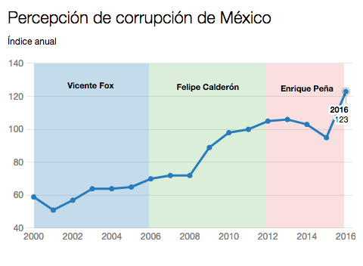

Slide 91
* México ocupa el lugar 58 de 59 países evaluados.
* En México solamente se denuncian 7 de cada 100 delitos cometidos
* Los mexicanos dicen que las dos principales razones por las que no denuncian son: la pérdida de tiempo y la desconfianza en la autoridad.

Slide 92
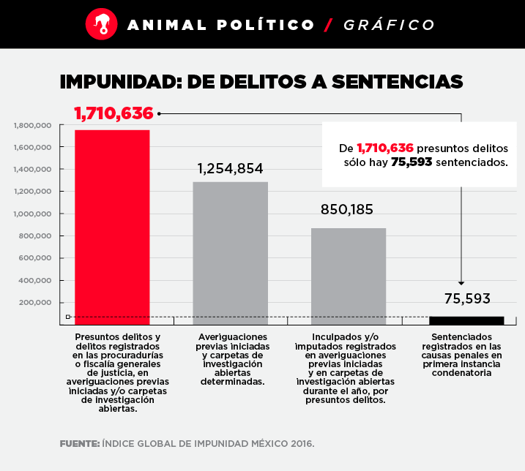

Slide 93
Recomendación IGI-MEX
Promover iniciativas de gobierno abierto. Los ciudadanos libres que promueven plataformas de acceso a la información, con datos públicos y privados, pueden reducir los márgenes de corrupción e impunidad de las autoridades y los actores privados. Por lo tanto promueven el bienestar socioeconómico personal y social.

Slide 94
GRACIAS POR SU ATENCIÓN
Salvador Romero Espinosa Comisionado Ciudadano del ITEI
www.itei.org.mx

